Slide 1


HỆ THỐNG LIÊN CAMERA AI
THEO DÕI ĐỐI TƯỢNG VÀ DỰ ĐOÁN HƯỚNG ĐI
Phát hiện – Theo dõi – Dự đoán hướng đi trên video CCTV giao thông thật
Sinh viên: Phan Sỹ Hùng · MSSV: 20225631
Chương trình: Công nghệ thông tin Việt-Nhật
Giảng viên hướng dẫn: ThS. Vũ Đức Vượng
Khoa Học Máy Tính · Trường CNTT & Truyền thông · Hà Nội, 07/2026

Slide 2

Nội dung trình bày
• 1. Đặt vấn đề & động lực
• 2. Mục tiêu, phạm vi và hướng giải quyết
• 3. Kiến trúc hệ thống & phương pháp
• 4. Dữ liệu và quy trình huấn luyện
• 5. Kết quả thực nghiệm (trên dữ liệu thật)
• 6. Thảo luận – đánh giá trung thực
• 7. Kết luận, đóng góp & hướng phát triển
1

Slide 3
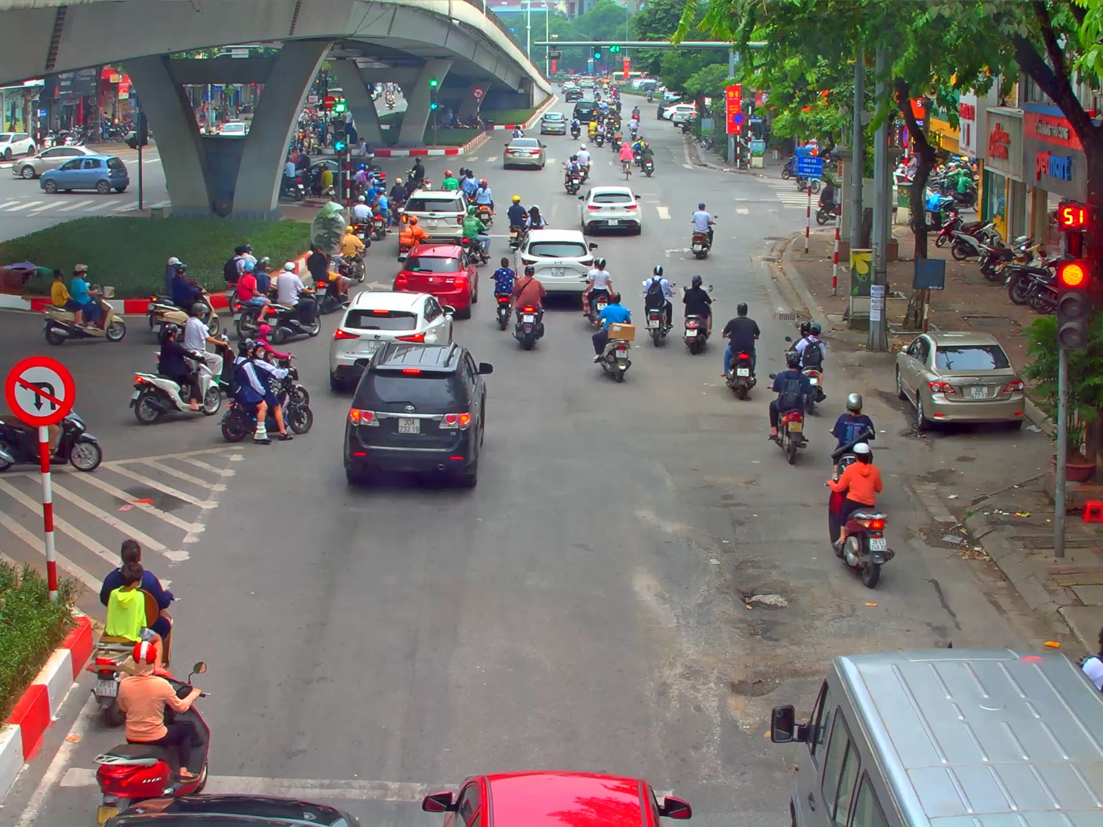
1. Đặt vấn đề
Giám sát giao thông bằng camera tại đô thị Việt Nam
• Camera giám sát tăng nhanh, nhưng phần lớn vận hành THỤ ĐỘNG: ghi hình + người trực quan sát.
• Ba hạn chế cốt lõi:
– Không phát hiện vi phạm theo thời gian thực — chủ yếu xem lại sau khi đã xảy ra
– Mỗi camera độc lập, không có "trí nhớ" về phương tiện khi rời khung hình
– Chỉ phản ứng, không dự đoán được phương tiện sẽ đi hướng nào tiếp theo
• Đặc thù VN: mật độ xe máy áp đảo, vật thể nhỏ, che khuất nhiều → khó cho các mô hình sẵn có.
Khung hình CCTV thật — nút Phố Huế, Hà Nội
2

Slide 4
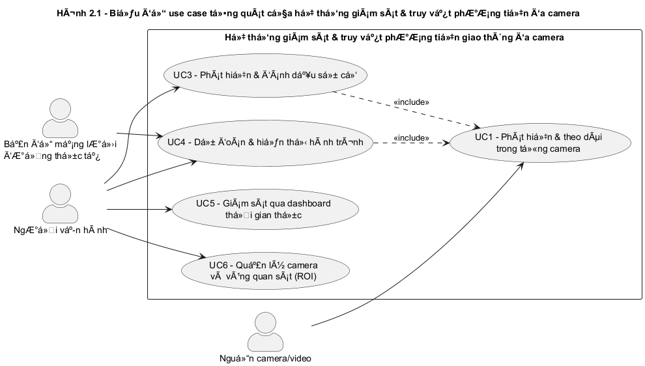
2. Mục tiêu, phạm vi & hướng giải quyết
• Mục tiêu: hệ thống giám sát AI đa camera, vận hành trên video CCTV THẬT của một tuyến nhiều giao lộ ở Hà Nội.
• Ba chức năng chính:
– Phát hiện + theo dõi phương tiện; phán đoán vi phạm (vượt đèn đỏ/vạch dừng, sai làn)
– Đánh dấu đối tượng nghi vấn kèm lưu biển số khi đọc được
– Dự đoán HƯỚNG DI CHUYỂN của phương tiện, hiển thị trên bản đồ thật
• Khoảng trống: chưa giải pháp nào (học thuật/thương mại) gộp cả 3 năng lực trên dữ liệu giao thông VN.
• So với công trình gần nhất (Chau et al., ICIT 2023 — dự đoán ngắn hạn, 1 camera): đề tài đi tới dự đoán hướng đi ở ngã tư.
Sơ đồ use case tổng quát
3

Slide 5
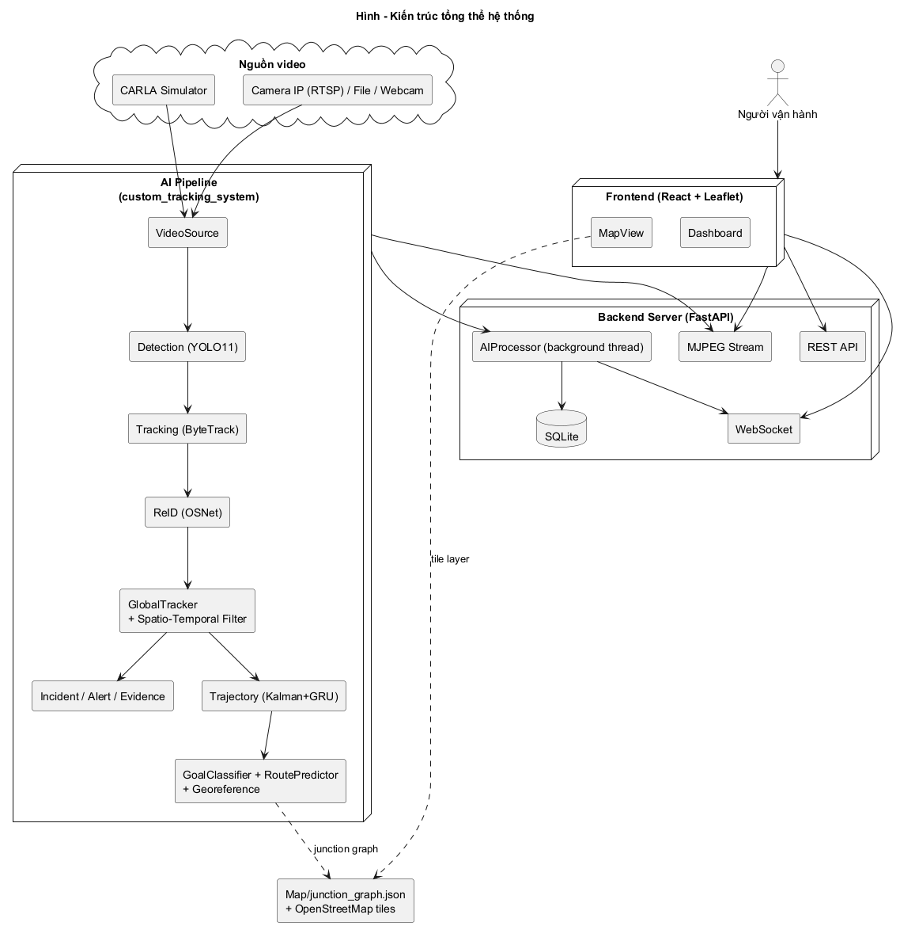
3. Kiến trúc hệ thống & pipeline xử lý
• Pipeline nhiều mô hình chuyên biệt nối tiếp (thay vì 1 mô hình end-to-end) → mỗi thành phần tinh chỉnh riêng trên dữ liệu VN.
• Bốn thành phần chính:
– ① Phát hiện — YOLO11s_vn (5 lớp giao thông)
– ② Theo dõi 1 camera — ByteTrack (Kalman + Hungarian)
– ③ Dự đoán quỹ đạo ngắn hạn — Kalman Filter
– ④ Dự đoán hướng đi — Goal Classifier (đóng góp chính)
• Bổ trợ: phát hiện vi phạm theo luật + nhận dạng biển số; hiển thị dashboard & bản đồ.
Kiến trúc tổng thể của hệ thống
4

Slide 6
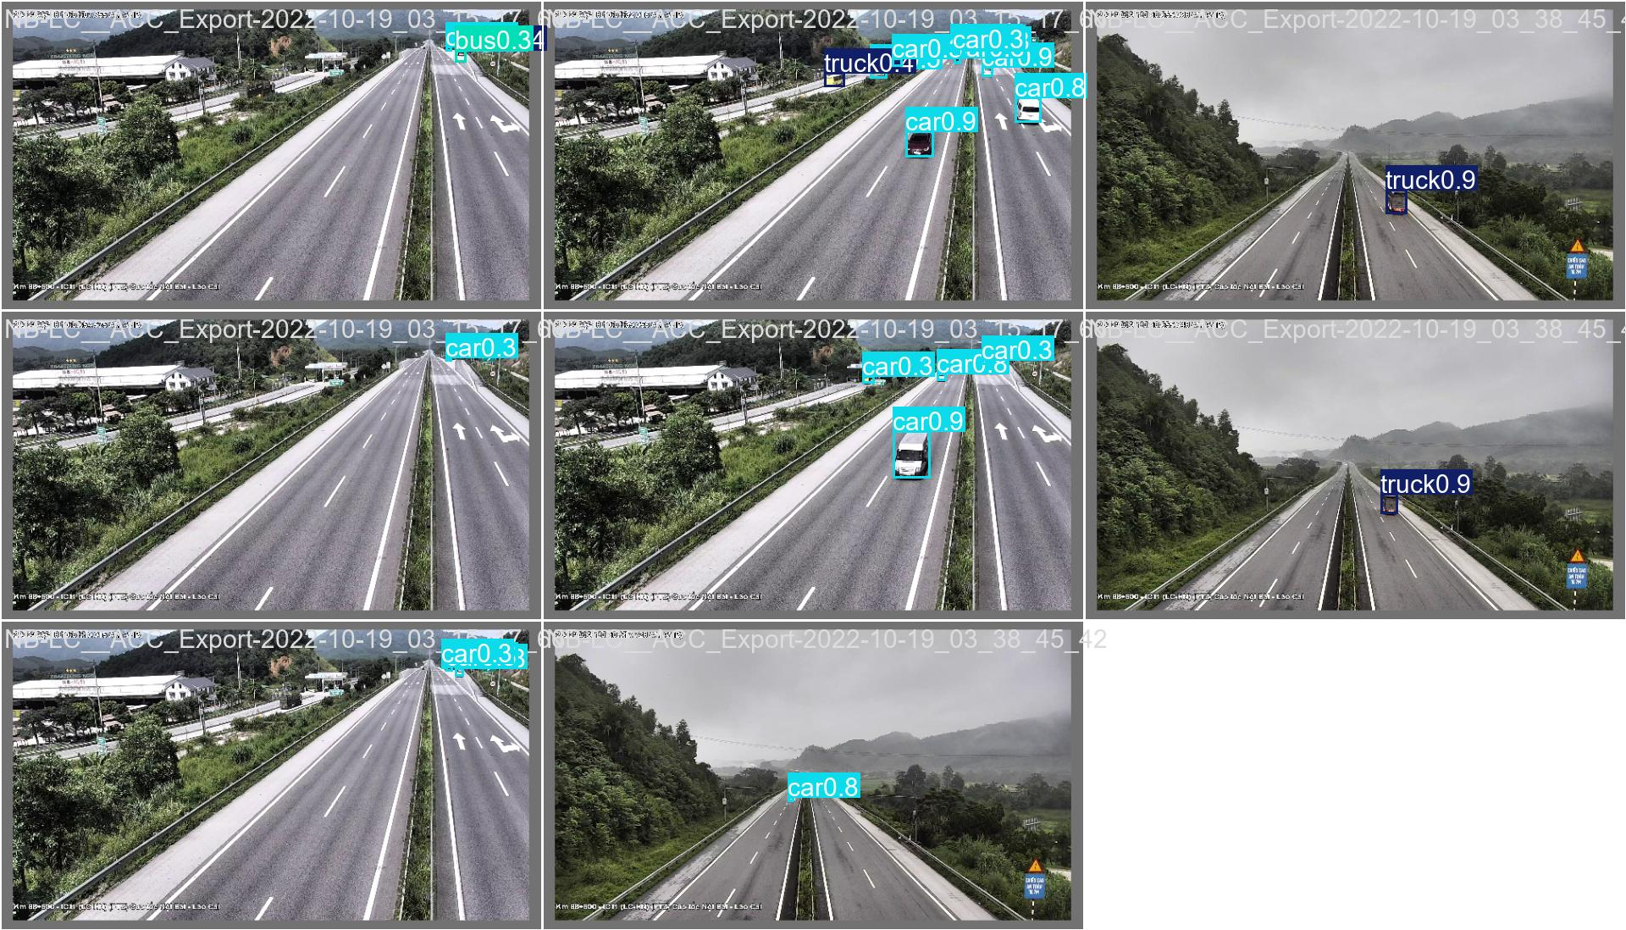
3.1. Phát hiện đối tượng — YOLO11s_vn
• YOLO11s fine-tune cho giao thông VN, 5 lớp: người, ô tô, xe máy, xe buýt, xe tải.
• Chọn bản 's' để cân bằng tốc độ/độ chính xác cho triển khai đa camera thời gian thực.
• Suy luận theo lô (batch) nhiều camera + NMS; đầu ra là hộp bao + lớp + độ tin cậy.
• Thách thức đã xử lý: xe máy nhỏ, mật độ cao, che khuất (mục 3.1 báo cáo).
Kết quả phát hiện trên khung CCTV thật
5

Slide 7
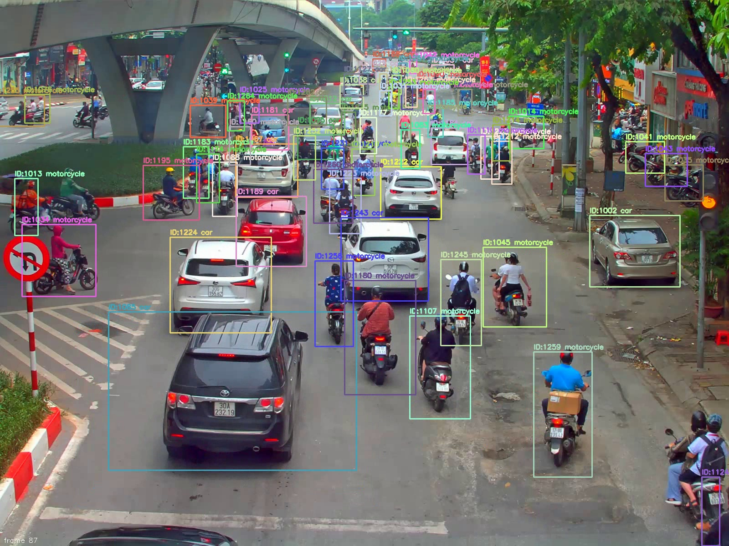
3.2. Theo dõi đa đối tượng trong 1 camera — ByteTrack
• Mô hình tracking-by-detection: gán ID nhất quán cho từng phương tiện qua các khung.
• Bộ lọc Kalman dự đoán vị trí + ghép cặp Hungarian; ngưỡng kép (high/low) giữ được vật độ tin cậy thấp.
• frame_rate đặt đúng theo FPS thật của từng camera (đã sửa lỗi hardcode → ảnh hưởng track_buffer).
• Nền tảng cho quỹ đạo & dự đoán hướng đi phía sau.
Theo dõi phương tiện kèm track ID trên video thật
6

Slide 8
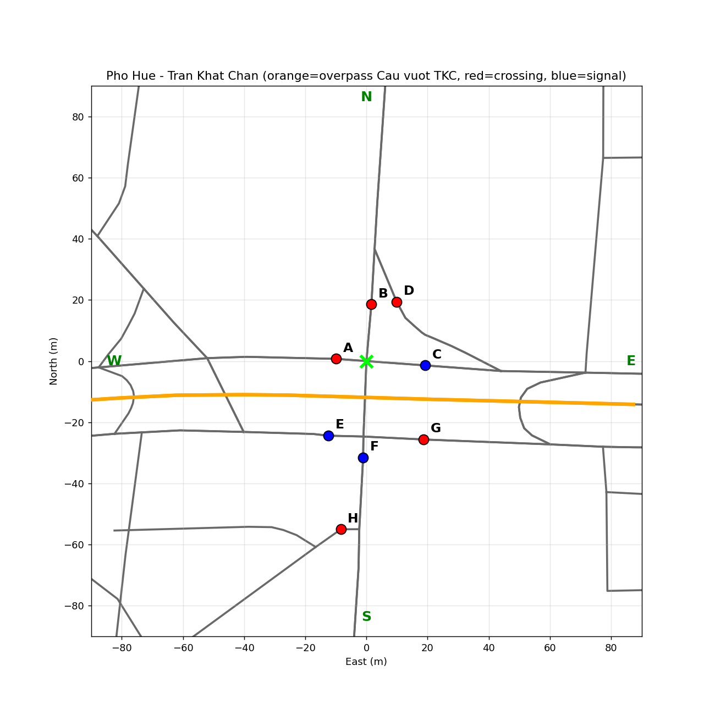
3.3. Dự đoán hướng đi — Goal Classifier
Đóng góp chính của đồ án
• Bài toán: từ quỹ đạo theo dõi, phân loại hướng đi tại ngã tư: đi thẳng / rẽ trái / rẽ phải / quay đầu.
• 33 đặc trưng chuyển động (tốc độ, biến thiên góc hướng, gia tốc ngang, kích thước hộp…).
• Mô hình: Gradient Boosting + hiệu chỉnh xác suất Platt (CalibratedClassifierCV).
• Đo ECE để mức tin cậy hiển thị phản ánh đúng tần suất đúng thực tế.
• Kết quả dự đoán được chiếu lên bản đồ đường thật (OpenStreetMap).
Đồ thị giao lộ thật (OSM): 101 nút / 742 đoạn
7

Slide 9
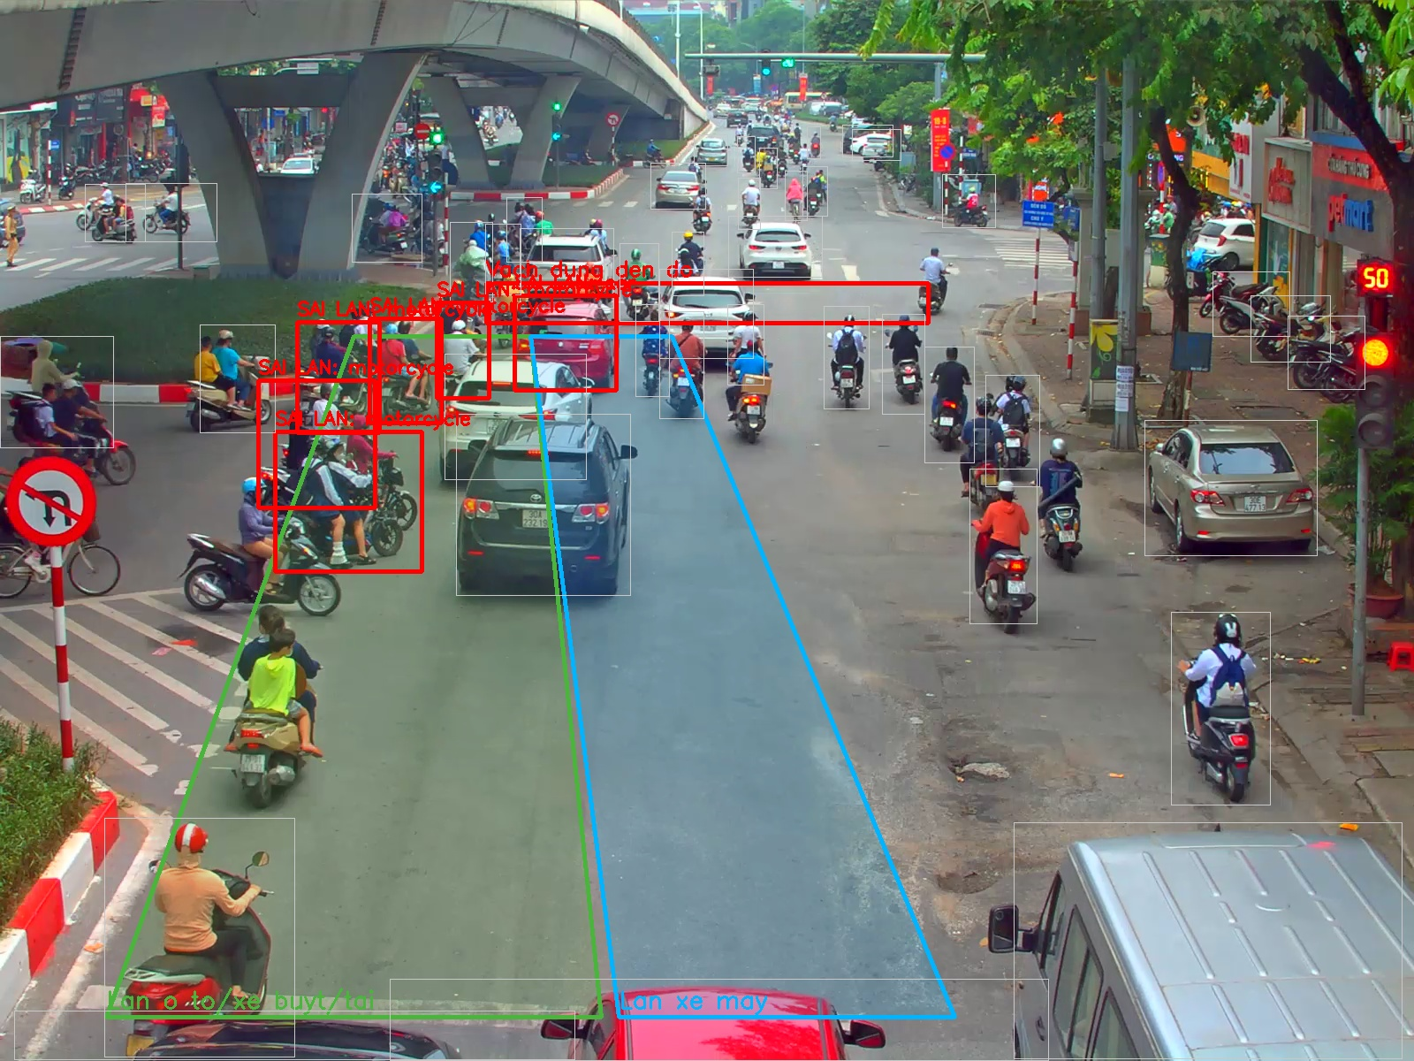
3.4. Phát hiện vi phạm & nhận dạng biển số
• Suy diễn theo LUẬT trên vị trí/quỹ đạo phương tiện trong khung cảnh:
– Vượt đèn đỏ / vượt vạch dừng khi đèn đỏ
– Đi sai làn (vùng làn cấu hình theo từng camera)
• Vùng quan tâm (ROI: vạch dừng, làn) cấu hình trực tiếp trên giao diện, đẩy nóng không cần khởi động lại.
• Nhận dạng biển số 2 giai đoạn (phát hiện → OCR) hỗ trợ lưu/truy xuất thông tin phương tiện nghi vấn.
Phát hiện đi sai làn (xe vi phạm tô đỏ)
8

Slide 10
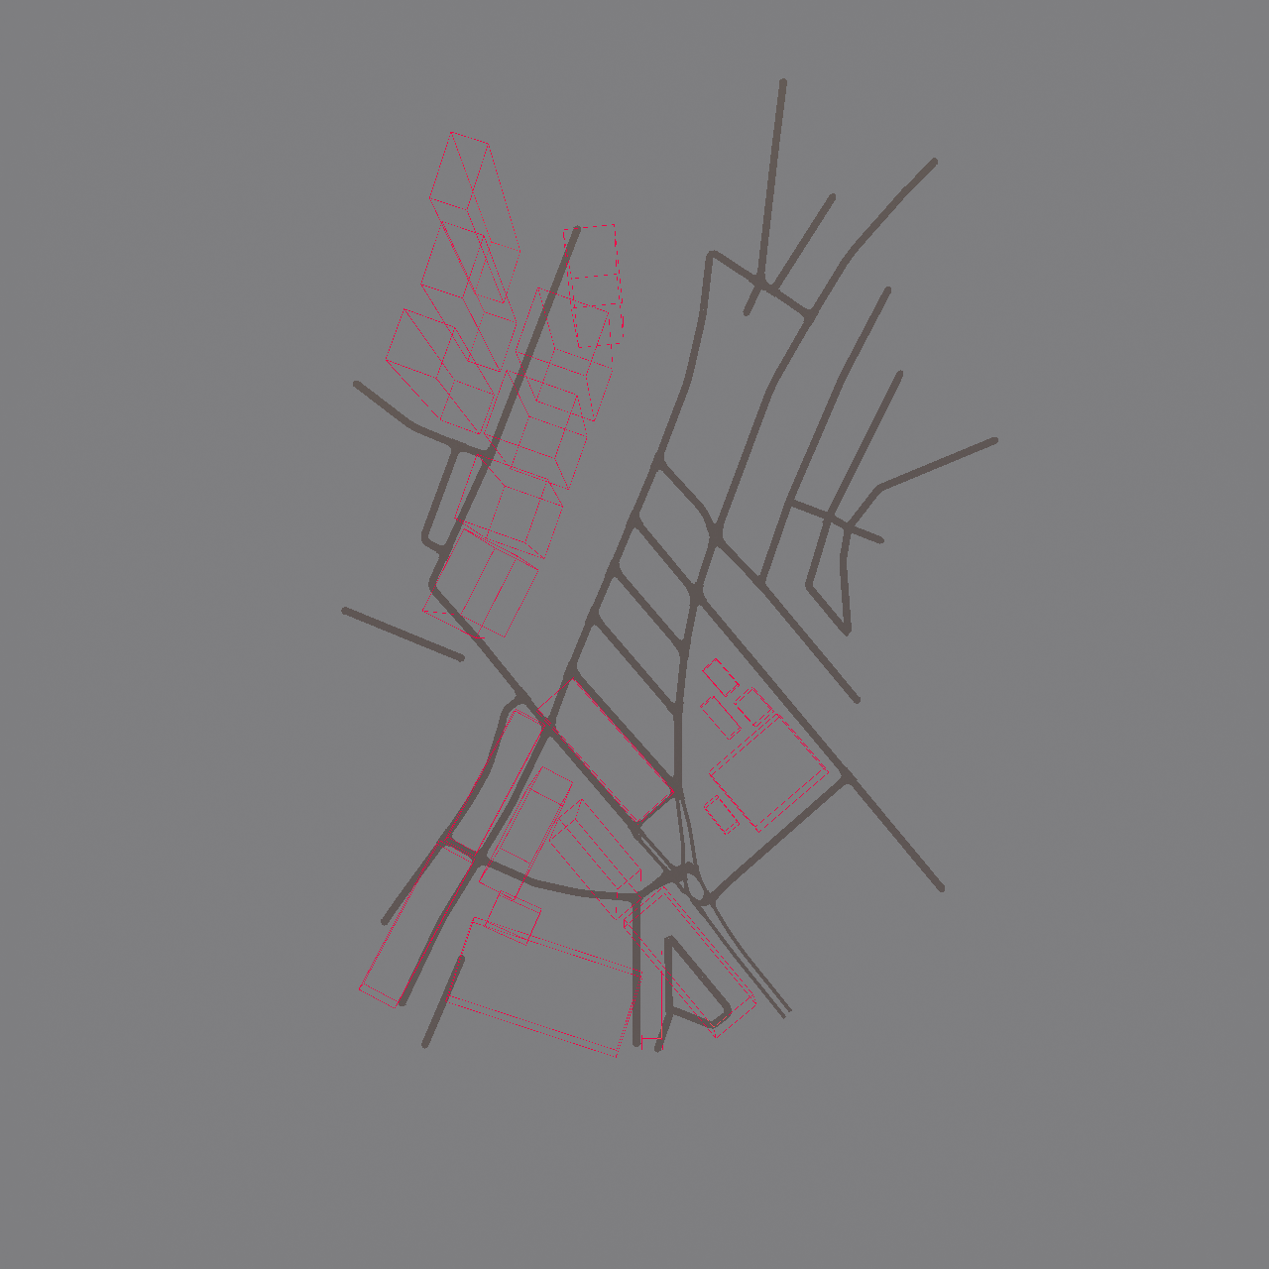
4. Dữ liệu & quy trình huấn luyện
Toàn bộ trên dữ liệu CCTV giao thông thật Việt Nam
• Rào cản: không có bộ dữ liệu phát hiện đủ lớn, đúng đặc thù giao thông VN.
• Giải pháp: TỰ ĐỘNG GÁN NHÃN (auto-label) bằng mô hình "giáo viên" mạnh + kiểm định mẫu thủ công (>85% hợp lệ).
• Tập phát hiện: 15.957 ảnh / 623.329 khung bao (hợp nhất ~124 clip CCTV).
• Dữ liệu Goal Classifier: 6.959 track → 5.332 huấn luyện / 1.334 kiểm thử (tách theo track).
• Bản đồ: OpenStreetMap khu Phố Huế – Trần Khát Chân (101 nút / 742 đoạn).
Khu vực thu thập dữ liệu (Hà Nội)
9

Slide 11
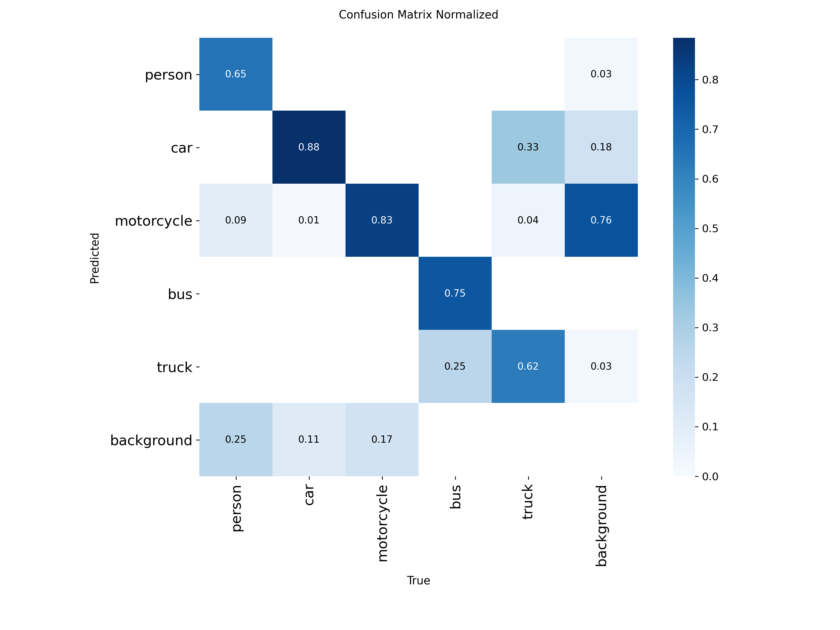
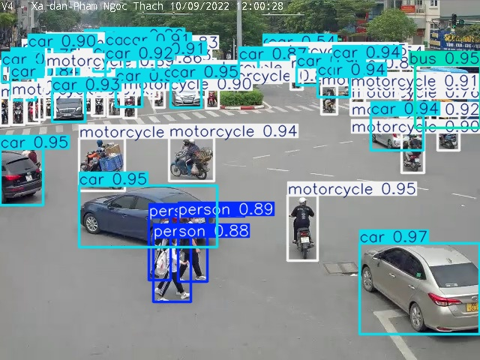
5.1. Kết quả — Phát hiện (YOLO11s_vn)
89,5%
93,25%
94,6%
83,3%
mAP@0.5 (báo cáo)
mAP@0.5 — nhãn NGƯỜI kiểm
Precision
Recall
Ma trận nhầm lẫn (đối chiếu nhãn người)
Phát hiện trên nút Xã Đàn (nhãn người kiểm)
10

Slide 12
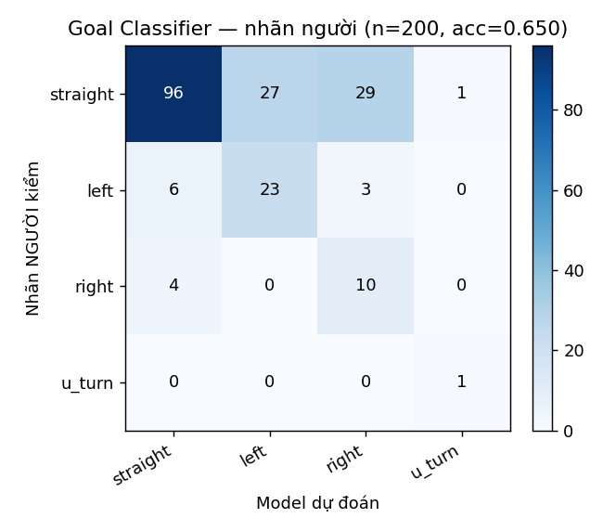
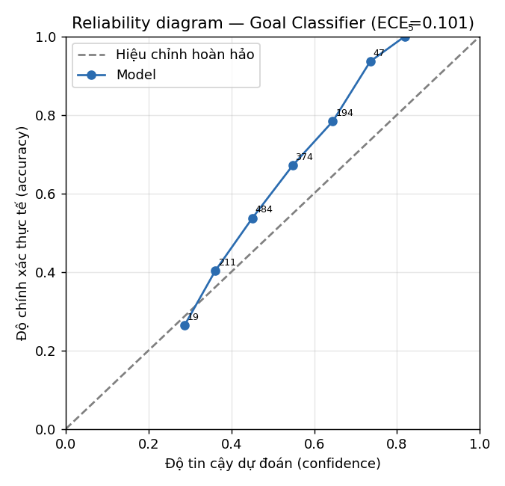
5.2. Kết quả — Dự đoán hướng đi (Goal Classifier)
60,12%
65,0%
54,18%
0,101
Accuracy (vs nhãn auto)
Accuracy — nhãn NGƯỜI (CI 58–71%)
Balanced accuracy
ECE (hiệu chỉnh)
Ma trận nhầm lẫn — model vs nhãn NGƯỜI (n=200)
Reliability diagram (ECE = 0,101)
11

Slide 13
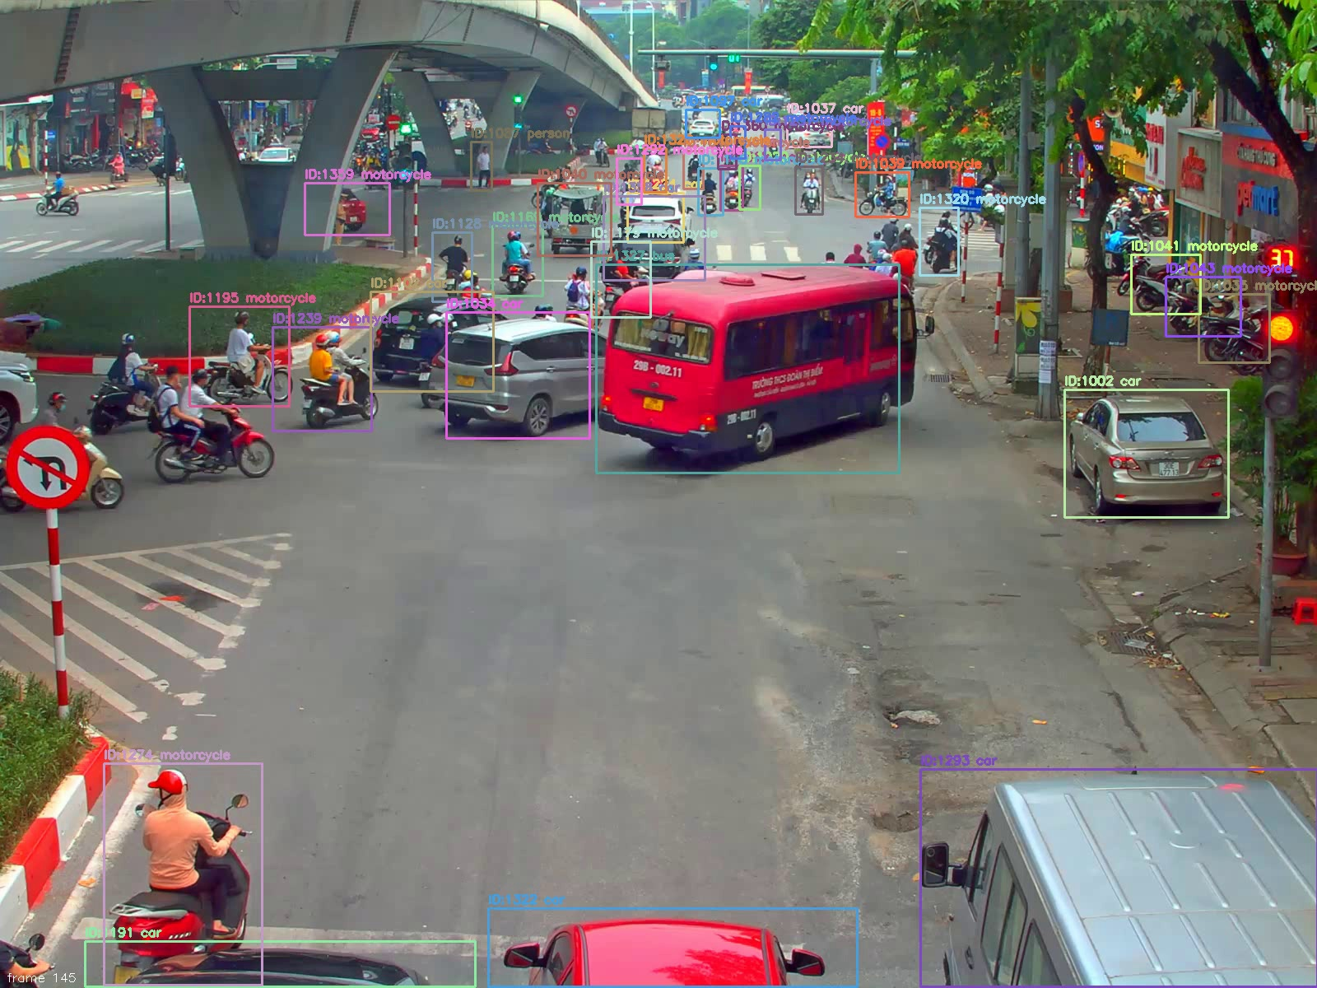
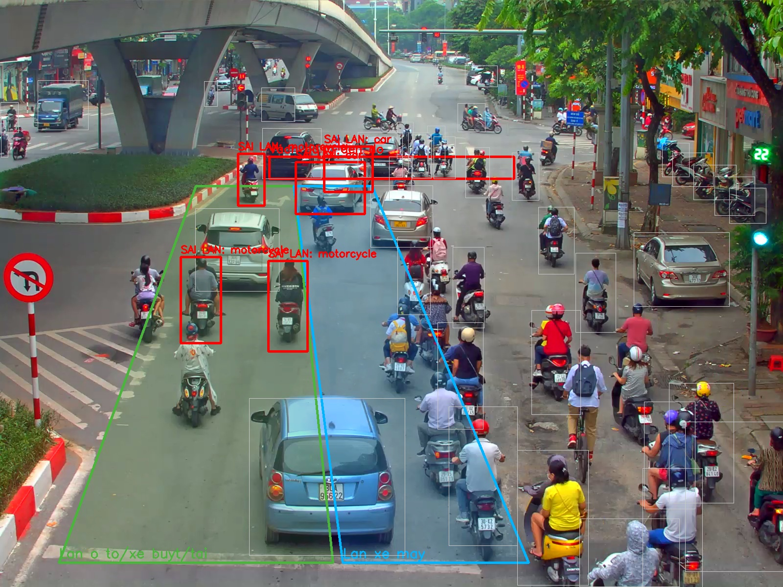
5.3. Sản phẩm chạy thật — Phát hiện, theo dõi & vi phạm
UC1 — Phát hiện & theo dõi (track ID) trên CCTV Phố Huế
UC2 — Phát hiện vi phạm đi sai làn
12

Slide 14
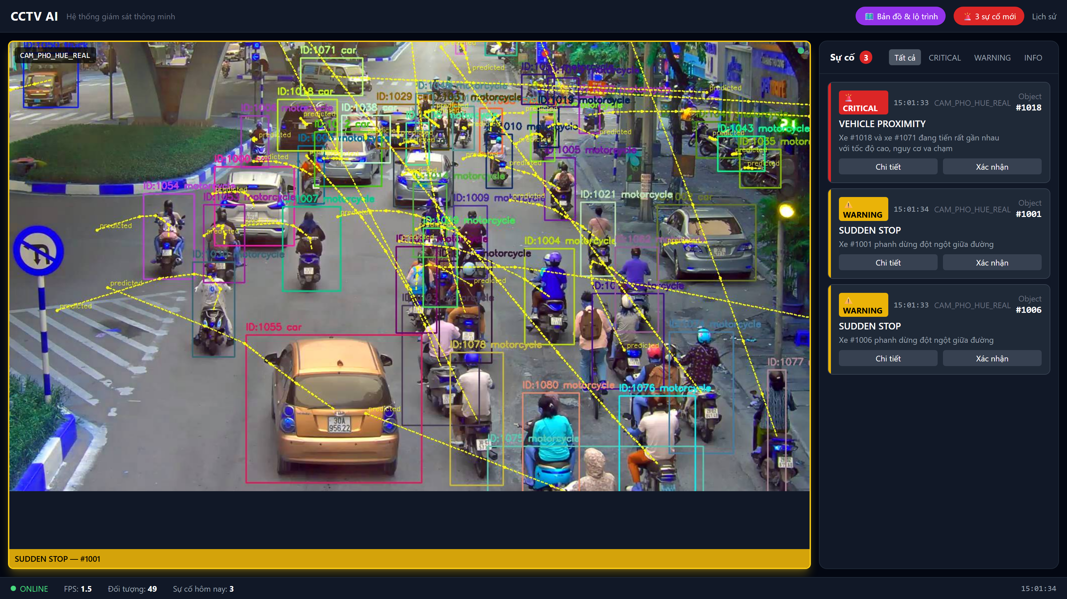
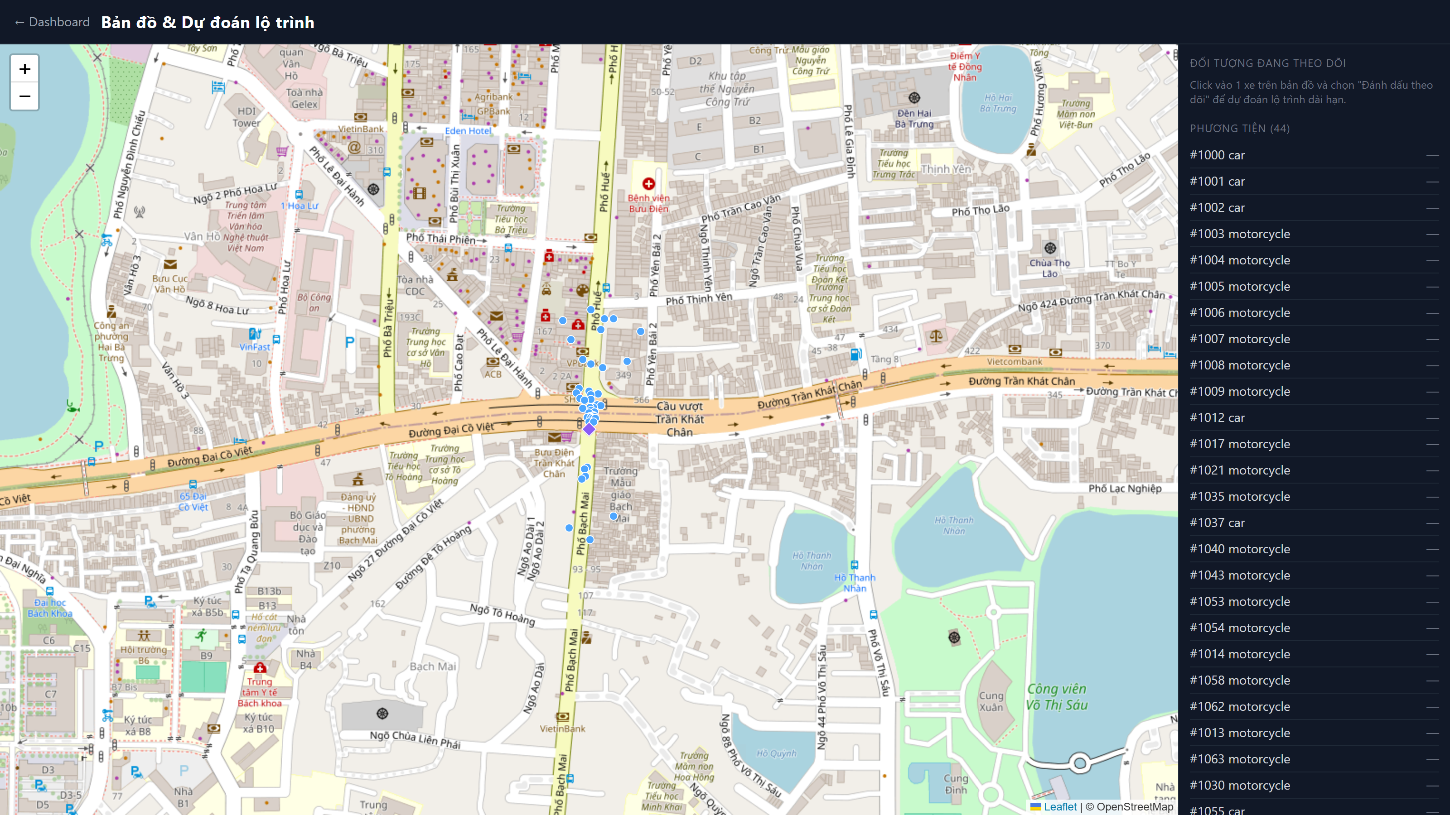
5.4. Sản phẩm chạy thật — Dashboard & bản đồ
Dashboard giám sát đa camera thời gian thực
UC3 — Hướng đi dự đoán hiển thị trên bản đồ thật
13

Slide 15
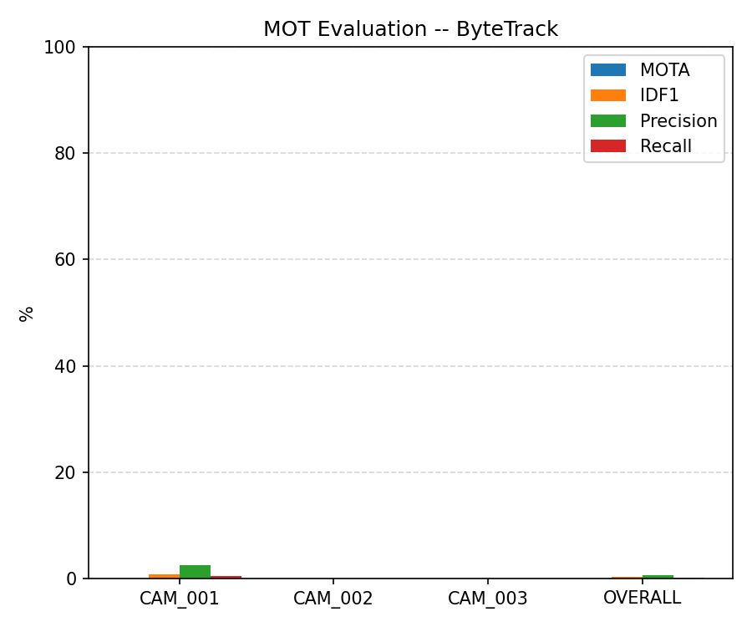
5.5. Đánh giá theo dõi & phương pháp đo trung thực
• MOTA/IDF1 cần ground-truth track đồng bộ từng khung — video thật không có sẵn.
• GT bán tự động (tái dùng vết ByteTrack + sửa ID) → FP≈FN≈0 theo cấu trúc.
• → MOTA (99,5%) / IDF1 (100,8%) là ARTIFACT; chỉ số lần ĐỔI ID mới có ý nghĩa.
• Bài học đo lường: xác thực với nhãn NGƯỜI, báo khoảng tin cậy (Wilson/bootstrap) + ECE, thừa nhận giới hạn thay vì che giấu.
Chỉ số MOTA/IDF1
14

Slide 16
6. Thảo luận — điểm mạnh & hạn chế
• Điểm mạnh:
– Vận hành thật trên CCTV VN; xác thực bằng nhãn NGƯỜI, có khoảng tin cậy
– Nhãn người (65,0%) > số cũ (60,12%) → nhãn auto nhiễu 24,5% đã DÌM điểm; số báo cáo là thận trọng
– Phát hiện & sửa lỗi ẩn (lệch horizon train/inference; frame_rate; đọc ảnh path Unicode)
• Hạn chế (thừa nhận):
– mAP 93,25% là IN-DOMAIN (Xã Đàn có trong train) — chưa đo tổng quát hóa OOD
– Lớp "quay đầu" rất ít mẫu; recall xe máy ~79% (bỏ sót vật nhỏ)
– Tracking chỉ dùng IDF1/số đổi ID; MOTA chưa đo độc lập được
15

Slide 17
7. Kết luận
• Xây dựng hoàn chỉnh pipeline giám sát giao thông AI 4 thành phần, vận hành thật trên CCTV Hà Nội.
• Phát hiện đạt mAP@0.5 = 89,5% (93,25% trên nhãn người kiểm, in-domain).
• Goal Classifier — đóng góp chính — dự đoán hướng đi đạt 65,0% (nhãn người, CI 58–71%), có hiệu chỉnh xác suất.
• Tích hợp phát hiện vi phạm, nhận dạng biển số, dashboard & bản đồ dự đoán hướng đi.
• Xuyên suốt: phương pháp đánh giá TRUNG THỰC — xác thực bằng nhãn người, báo khoảng tin cậy, thừa nhận giới hạn.
16

Slide 18
Đóng góp nổi bật
• Quy trình TỰ ĐỘNG GÁN NHÃN + kiểm định mẫu → vượt rào cản thiếu dữ liệu phát hiện giao thông VN.
• Goal Classifier dự đoán hướng đi trên dữ liệu thật: so sánh kiến trúc, hiệu chỉnh xác suất (ECE), khớp horizon train/inference.
• Bộ công cụ ĐÁNH GIÁ trung thực: hand-verify (nhãn người + khoảng tin cậy), quy trình đo MOTA/IDF1 và chỉ rõ giới hạn của nó.
• Hệ thống tích hợp đầy đủ: AI pipeline + backend + dashboard + bản đồ, đóng gói chạy demo bằng 1 lệnh.
17

Slide 19
Hạn chế còn tồn tại & hướng phát triển
• Xây tập kiểm thử phát hiện ĐỘC LẬP (khác miền/OOD) để đo tổng quát hóa thật.
• Bổ sung dữ liệu & phương pháp cho lớp "quay đầu" và Re-ID xe máy (đặc thù VN, chưa có dataset công khai).
• Hoàn tất ground-truth theo dõi độc lập để báo MOTA/IDF1 đúng bản chất.
• Wire hoàn chỉnh nhận dạng biển số vào luồng vận hành; mở rộng theo dõi xuyên nhiều camera.
• Đo hiệu năng thực tế trên cấu hình 6 camera đồng thời.
18

Slide 20

Phan Sỹ Hùng — ThS. Vũ Đức Vượng (GVHD)
Trường CNTT & Truyền thông · ĐHBK Hà Nội · 07/2026

